Slide 1
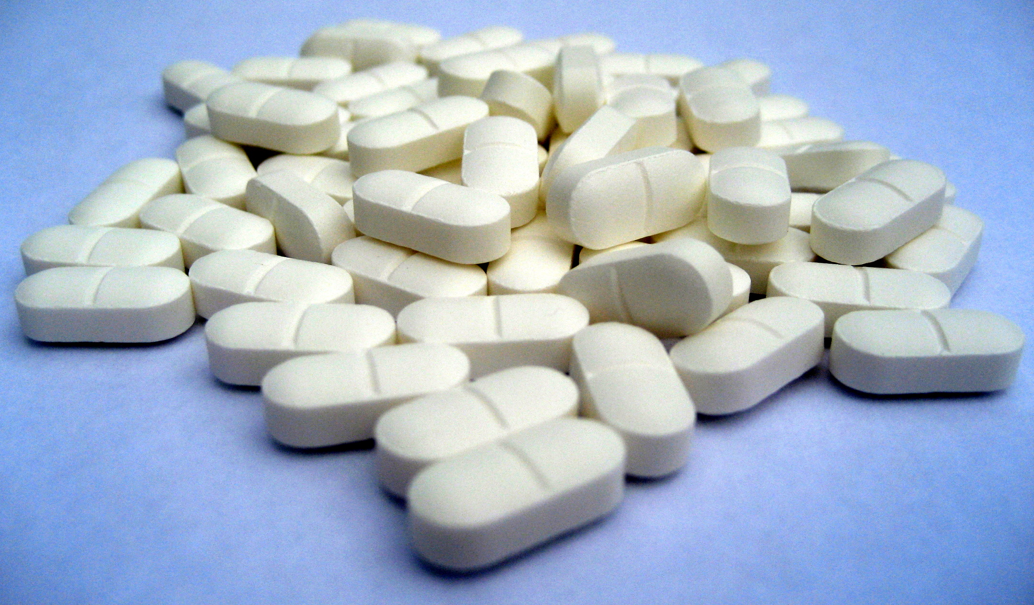


MONÓLOGO
DEL
MEDICAMENTO
TOMA VITAMINAS
JOSE LUIS

Slide 2

He ido al médico y me ha fastidiado el día.
¡Pues no me ha dicho que no tengo nada! ¿Qué sabrá él?
Va el tío y me dice que no tengo que tomar ningún medicamento, que estoy sanísimo...
¡Pues claro que estoy sanísimo! ¡Porque tomo medicamentos!

Slide 3
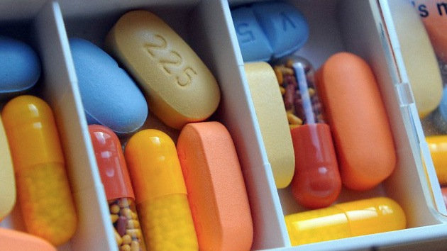

Slide 4
A mí es que los medicamentos me dan mucha seguridad. ¿A ustedes no les parecen una maravilla?
Son lo más parecido a un milagro: tú te tomas una pastilla... ¡y se te quita el dolor de cabeza!
Ella se toma otra... ¡y ya no se queda embarazada!
¡Y tú te tomas otra... y se te pone dura!

Slide 5
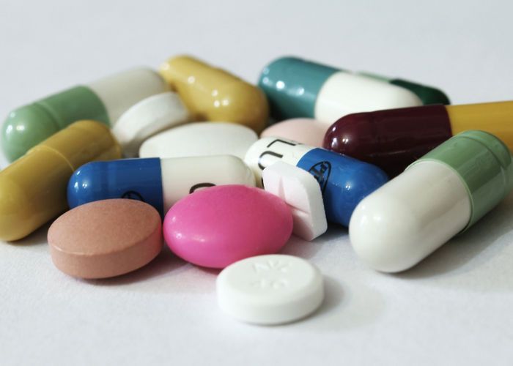

Slide 6
No me dirán que esto no es un milagro...
¿Cómo sabe una Aspirina así de pequeña, a qué parte del cuerpo tiene que ir?
Te tomas una Aspirina, llega al estómago...
- Buenaaasss, ¿es aquí el dolor?

Slide 7
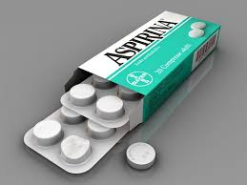

Slide 8
- No, eso va a ser en el piso de arriba, en la cabeza, al lado del
hipotálamo, allí pregunte usted por "migraña".
¡Oye... y llega! A mí me preguntan dónde está el hipotálamo, y... ¡Ni

Slide 9


Slide 10
Las que más me gustan son las blancas, son tan sobrias, no sé...
parece como que curan más.
Las cápsulas las encuentro frívolas... me dan la impresión de que son
demasiado chillonas... ¿verdad? Siempre me pregunto, ¿para qué
gastarán en ponerles colorines a las cápsulas si en el estómago no
tenemos ojos?

Slide 12
Que se fijen en los supositorios: a nadie se le ha
ocurrido hacerlos de colores, como los helados... Todo el mundo sabe
que por muchos colorines que les pongan... con el tercer ojo no se
pueden leer novelas.

Slide 13
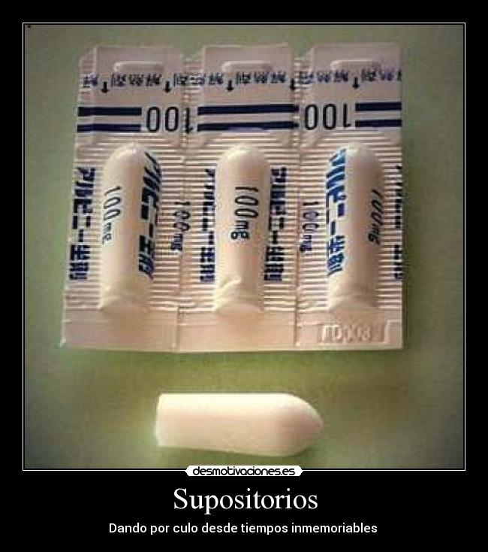

Slide 14
Además, hay enfermedades en las que se toman medicamentos riquísimos.
Los constipados, por ejemplo. ¡Lo jarabes de los constipados están de
muerte! Yo creo que en invierno deberían servirlos en los bares:

Slide 15
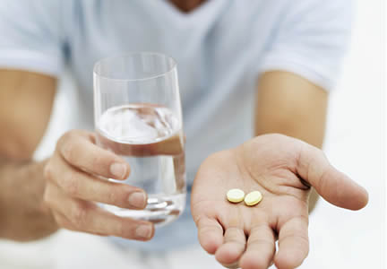
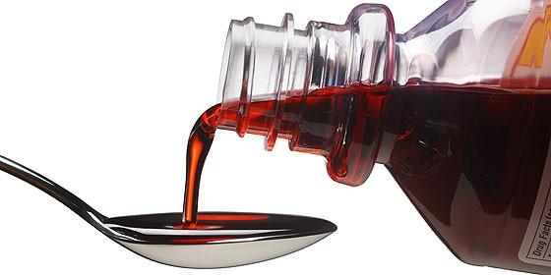

Slide 16
- ¡Ponme un chupito de Bisolvon... y un expectorante pa' todos, que un
día es un día!
¿Y las Aspirinas infantiles? ¡Están mejor que los caramelos!
Lo que no entiendo es por qué a las de adultos les cambian de sabor.

Slide 17
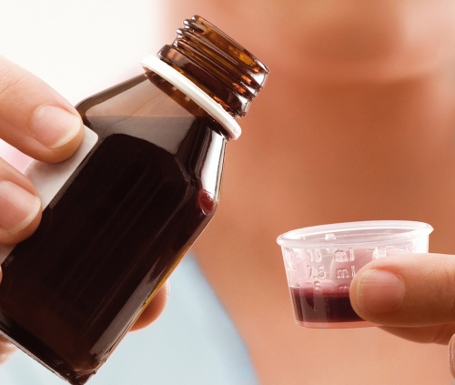

Slide 18
Otra cosa que no entiendo: ¿quién les pone los nombres a los medicamentos?
Para mí que son dos tíos: uno que tiene las ideas muy claras y les
pone a los medicamentos nombres que te dan pistas de para qué sirven:
Peusek, Evacuol, Mucosán...

Slide 20
Y otro tío que va de creativo y se inventa marcas como Seroxat,
Clamoxyl, Atarax, Augmentine... Que, claro, uno se pregunta: -
¿Quéaumenta el Augmentine? -¿Se vende junto con la Viagra? Si es que son
ganas de complicar las cosas....

Slide 21
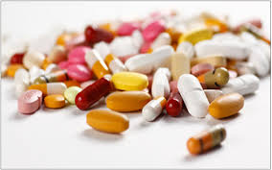

Slide 22
El bicarbonato por ejemplo, ¿por qué no le llaman Eructol?...
O los supositorios, ¿por qué no se llaman Son-pal-cul?...
Y, ya puestos, al Hemoal que le llamen Almorranón.

Slide 24
Otra cosa que me encanta de los medicamentos es el prospecto. A veces
con sólo leerlo y ver la cantidad de cosas que cura, ya me siento
mejor.
Bueno, menos con los prospectos de los tranquilizantes. Porque te
pones a leer los efectos secundarios y...

Slide 25
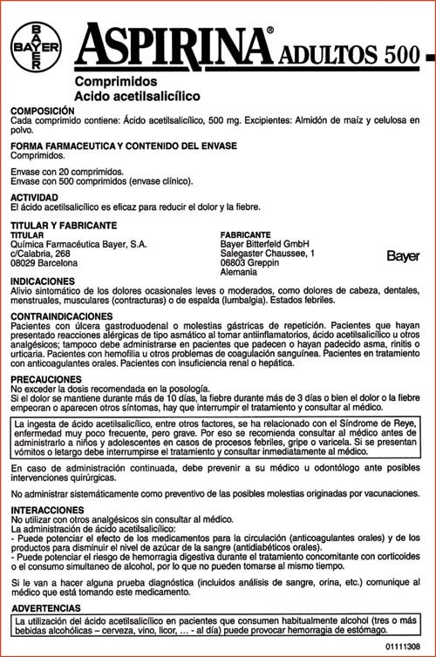


Slide 26
"Este medicamento le puede
producir mareos, temblor, cefalea, insomnio con ansiedad y depresión,
visión borrosa, sequedad en la boca, estreñimiento, taquicardia..."
Pero, ¿cómo puede eso tranquilizar a alguien?

Slide 28
Bueno, y si nos ponemos a criticar... Hay un medicamentos que a mí me
ponen muy nervioso: Las gotas, por ejemplo.
No se conoce a nadie que
haya conseguido echarse el número de gotas que le dice el médico.

Slide 29
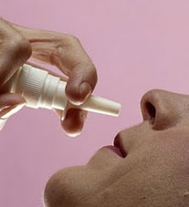
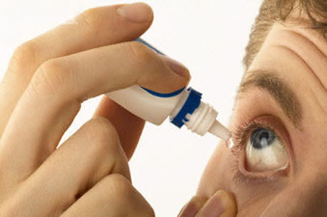

Slide 30
Porque, ¿cómo lo haces? Tienes la cabeza de lado, el cuentagotas
arriba... Y ahora... ¿Cómo cuentas las gotas?
Al final acabas:- Uno, dos, tres chorro, cinco, seis, chorro... doce...

Slide 31
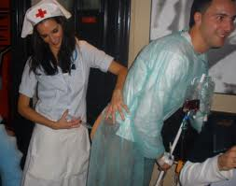

Slide 32
Eso sí, cuando uno está realmente mal, no hay nada como las inyecciones.
Lo que pasa es que da un poquitin.. de miedo.
Yo además tengo la mala suerte de que siempre que voy a pincharme, me
toca el 'practicante'; o sea, ¡el que quiere practicar con mi culo!

Slide 33
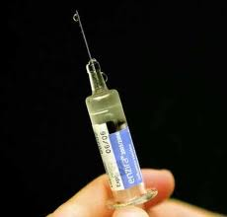

Slide 34
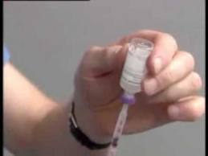

Slide 35
¡Joder, si quiere practicar, que practique con el culo de su padre, y
luego que venga!
Lo que pasa es que como estás muy mal, dices: "Vamos pa'adelante",

Slide 36
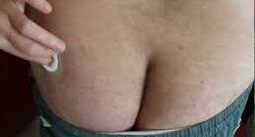

Slide 37
... te bajas los pantalones ... el tío se pone a tu espalda ... Y no
hace ruido.
¿Qué estará haciendo?
¿Se habrá ido? No, porque de pronto te dice... - Relaje la nalga...
¿Como que relaje la nalga?

Slide 39
Mire usted, yo con el culo al aire y un tío por detrás ... ¡No me relajo nunca!
Aunque, no nos engañemos: Duele, pero un jeringazo es mano de santo.

Slide 40
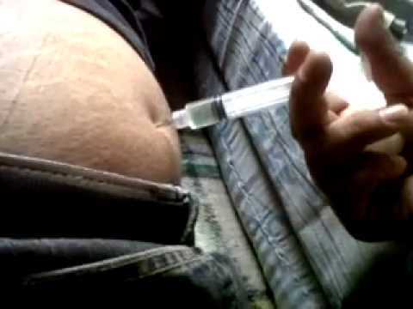

Slide 41
Y es que los medicamentos te hacen la vida más fácil.
En fin, que... ¿Saben lo que les digo?
Que en vez de dejar de tomar medicinas, lo que voy a hacer es dejar de
ir al médico.
Y así me tomo lo que quiero ...

Slide 42


Slide 43
  UN FUERTE ABRAZO QUE TENGAS UN
  BUEN DIA
JOSE LUIS
Todo recogido de la red

Slide 44




Accede a la sección que desees desde aquí:
PPS Exclusivos
Dedicatorias | Fechas Especiales | Graciosos | Historia y arte | Lugares | Musicales
Naturaleza y Ciencias | Política | Reflexión | Religiosos | Románticos | Salud
Si deseas recibir pps periódicamente en tu correo electrónico subscríbete aquí:

